Slide 1
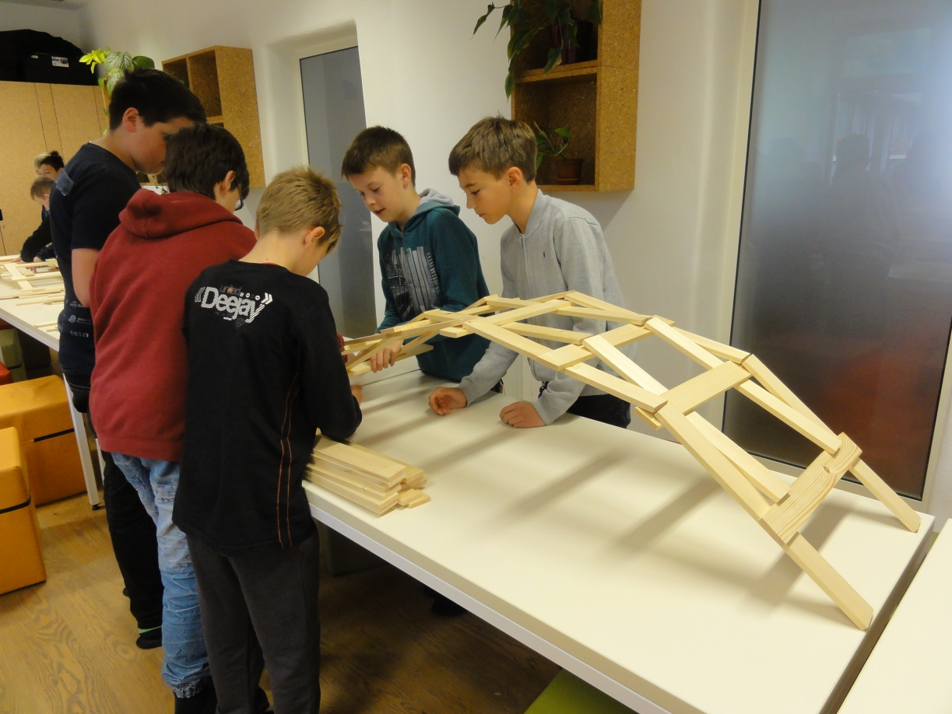
WIR BAUEN BRÜCKEN
Ein grenzüberschreitendes Projekt zweier Schulen aus Slowenien und Tschechien
Osnovna šola Cerkno (SLO) und Základní škola Přimda (CZ)

Slide 2
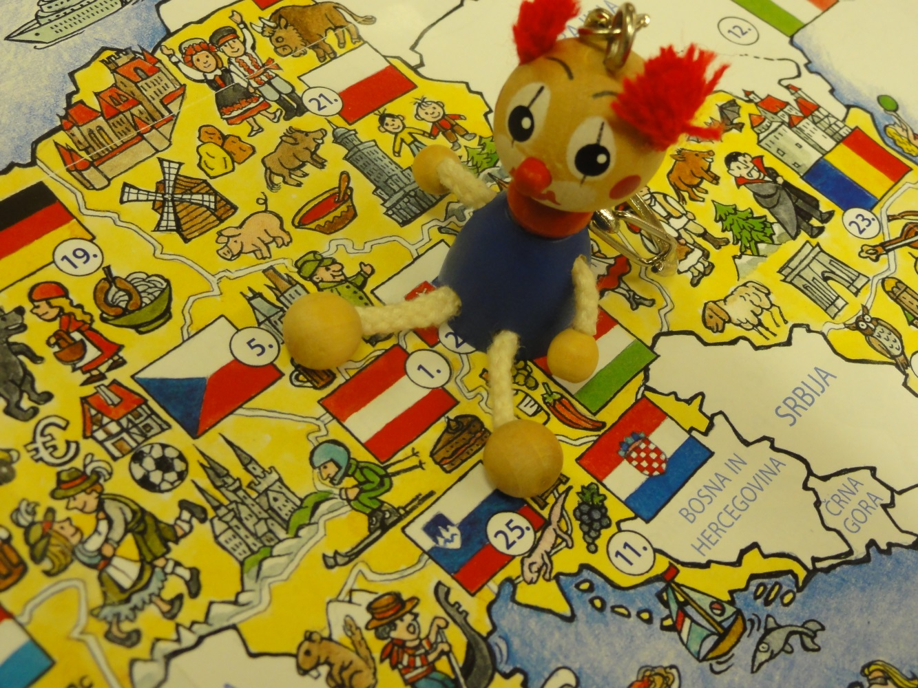
Základní škola Přimda (CZ)
Osnovna šola Cerkno (SLO)

Slide 3
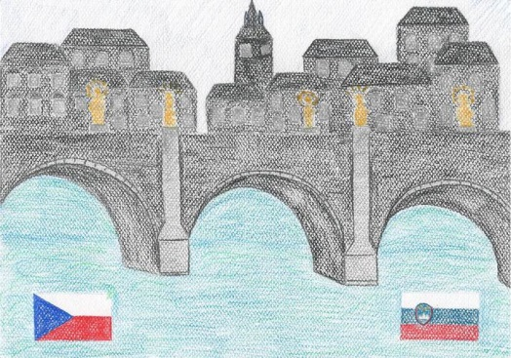
Projektlogo − Die Karlsbrücke in Prag

Slide 4
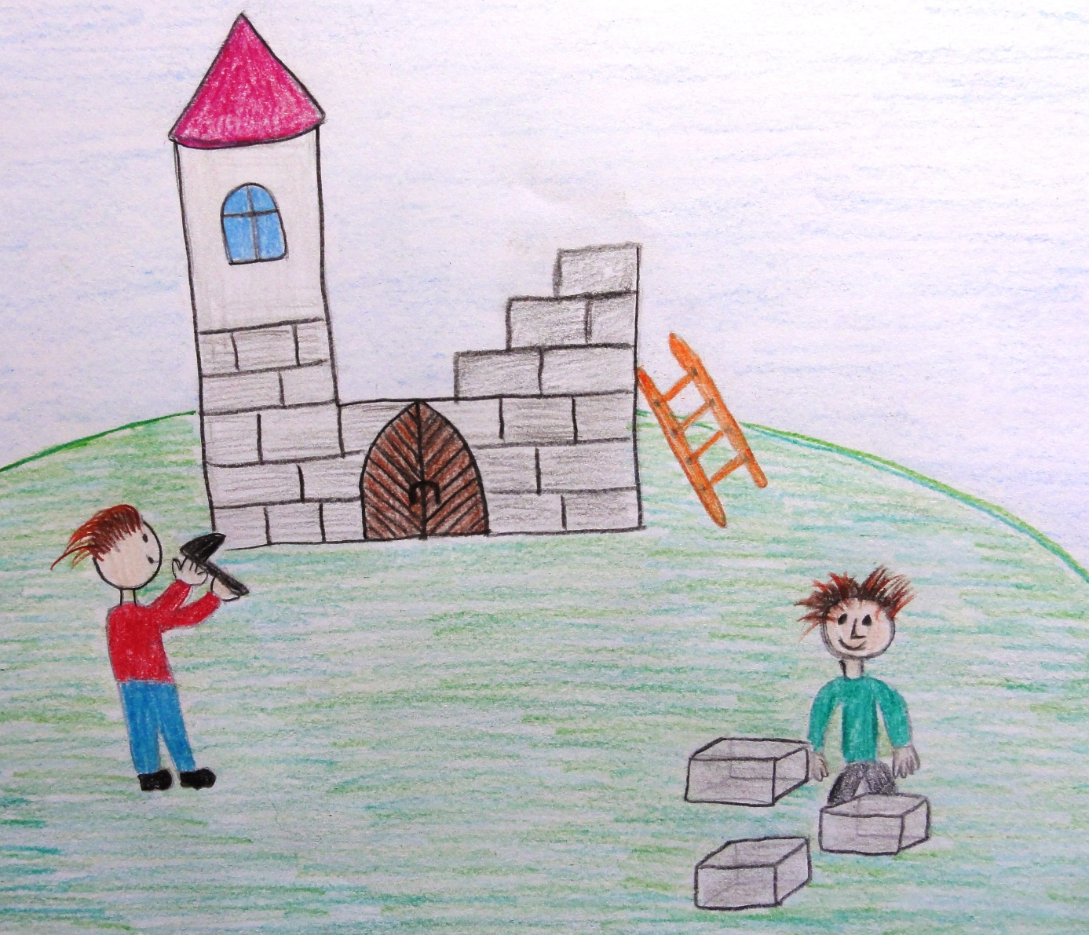
Bausteine des Projektes???

Slide 5
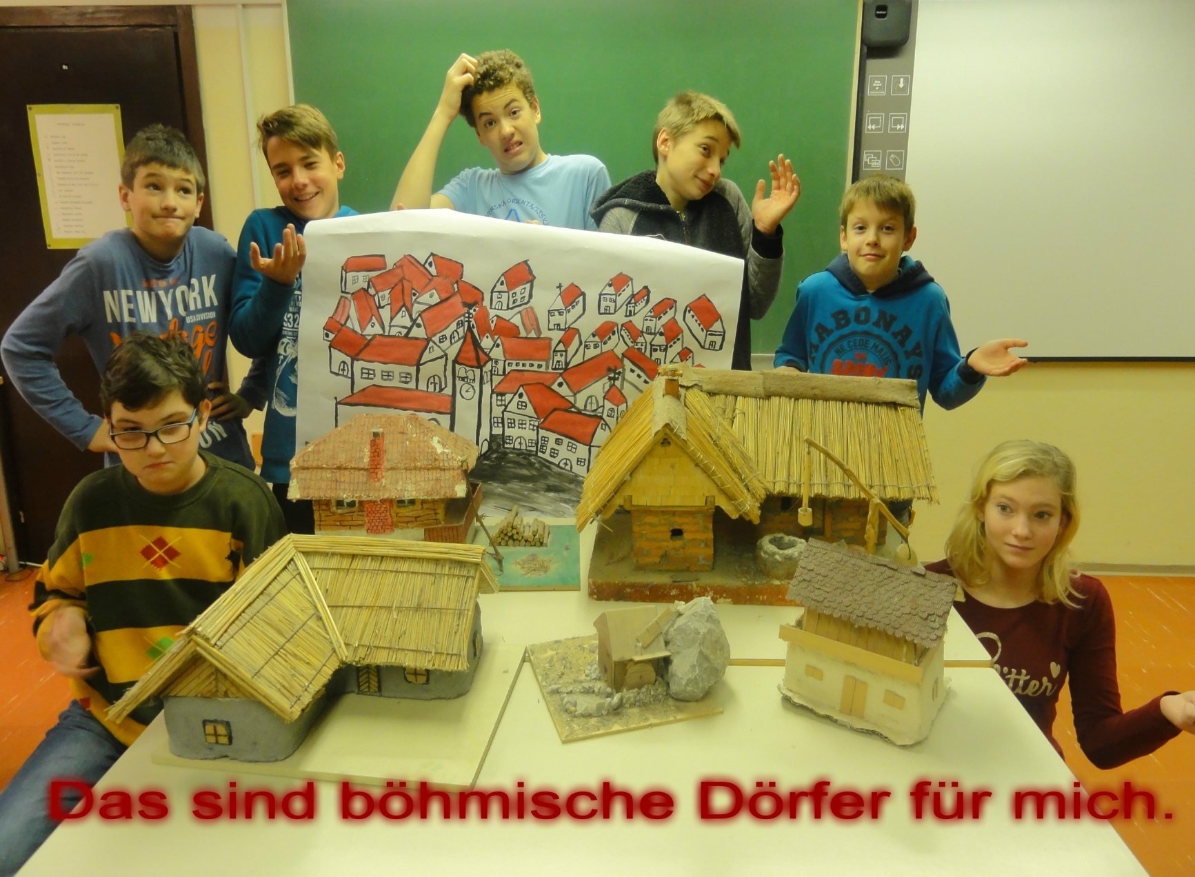
I. Deutsche Redewendungen

Slide 6
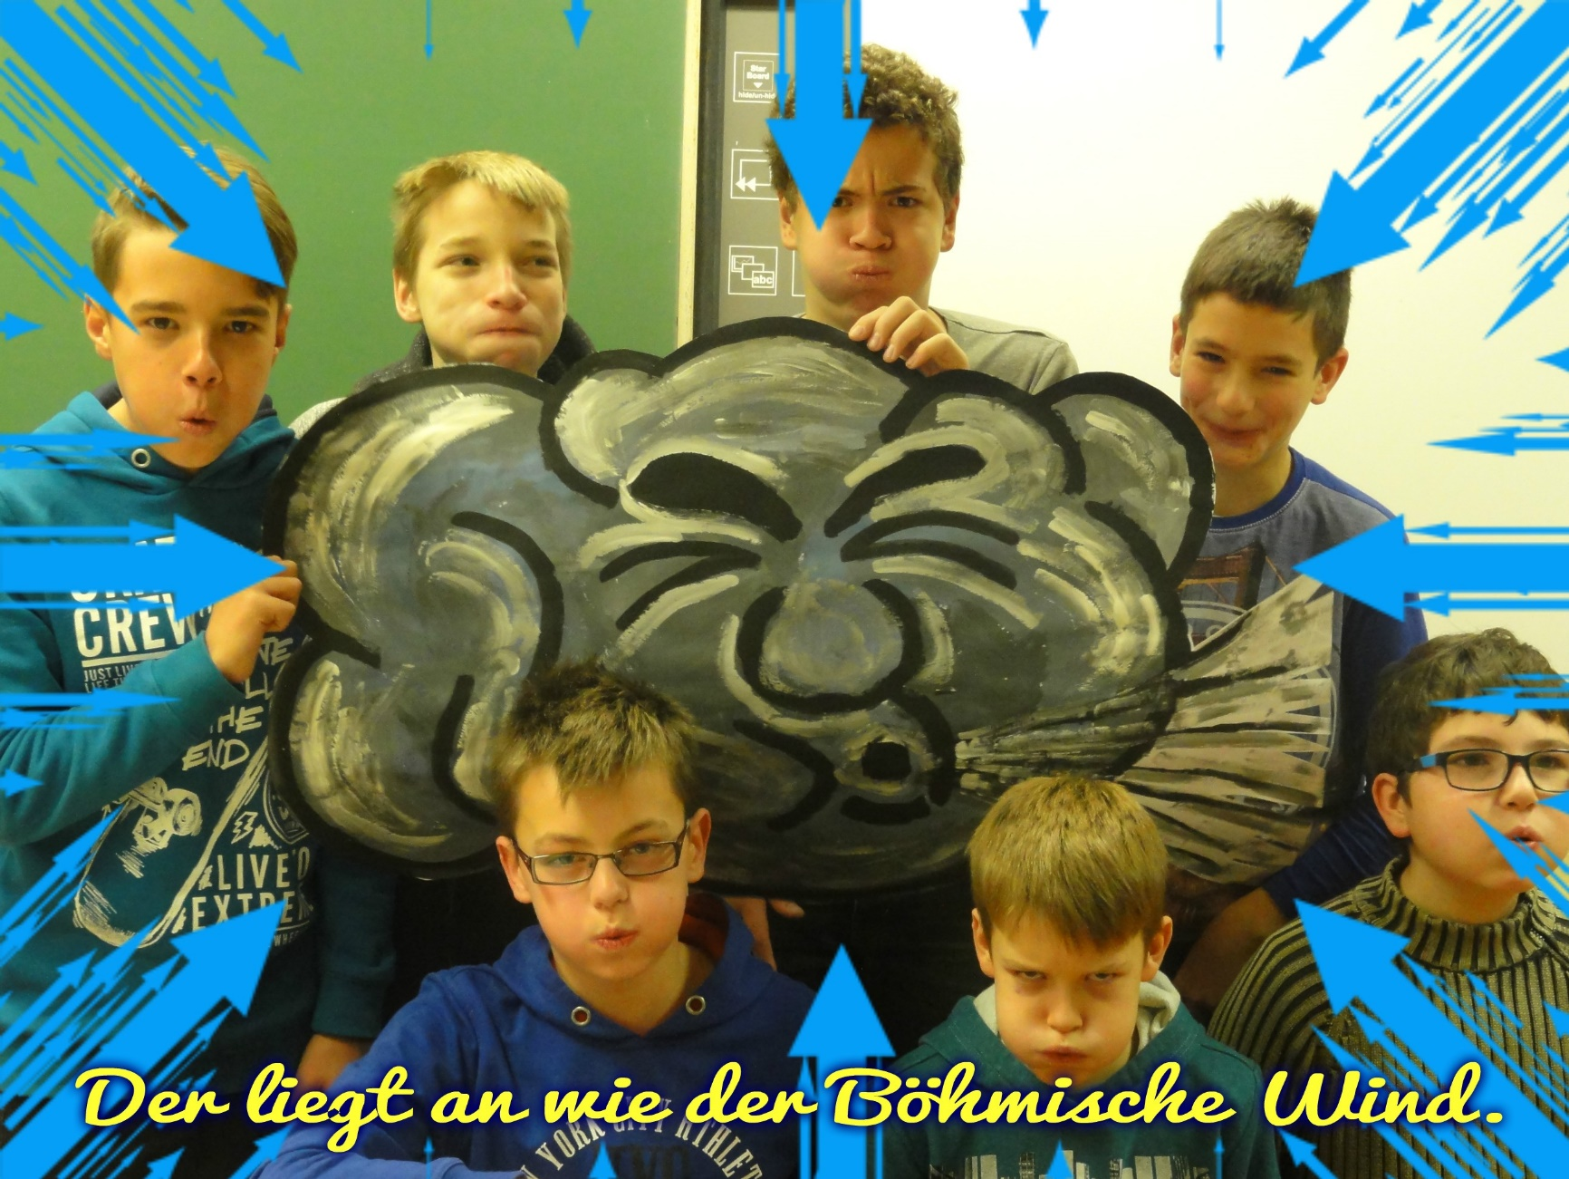

Slide 7
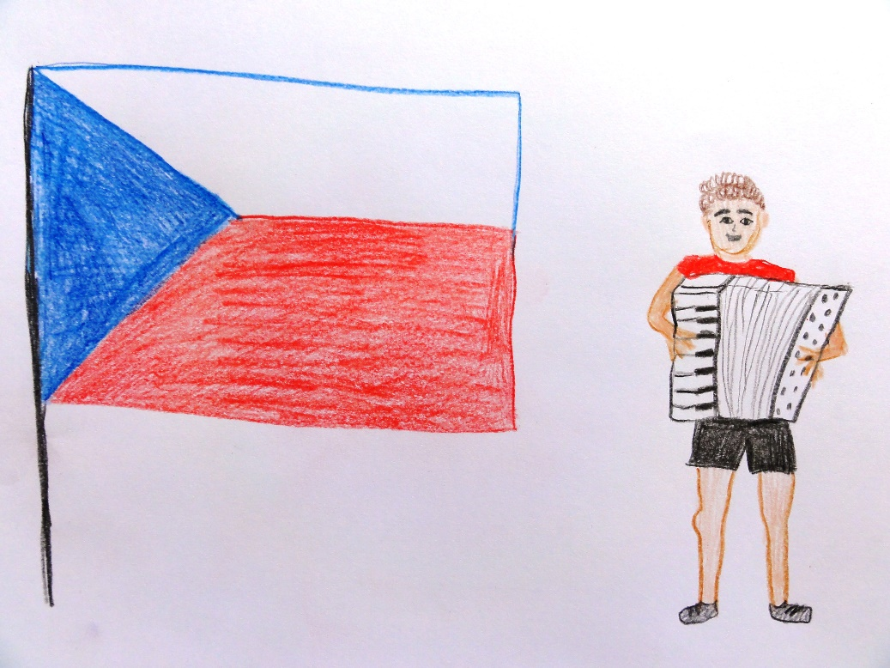
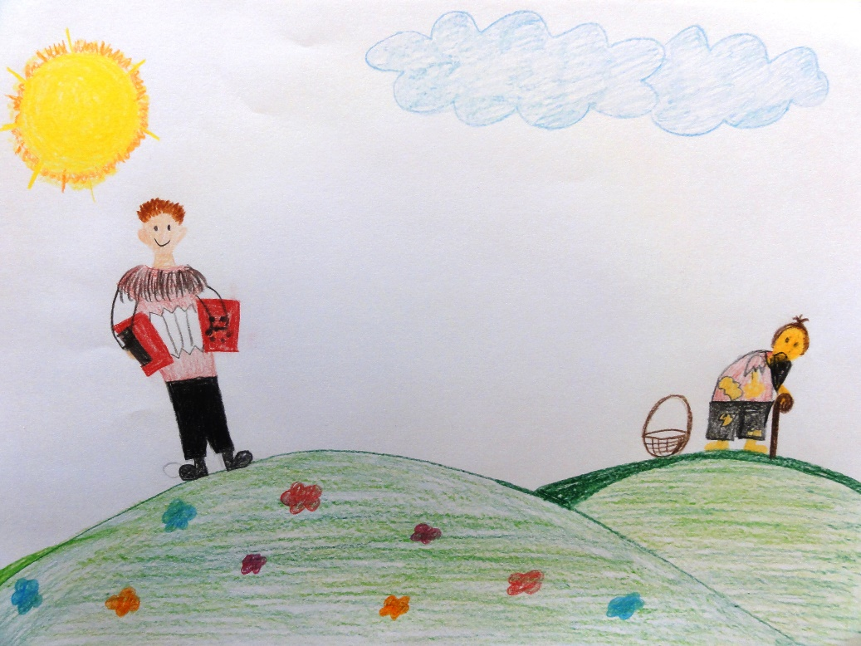
II. Deutsche und tschechische Sprichwörter
Co Čech to muzikant. Jeder Tscheche ist ein Musikant.
Jung ein Musiker, alt ein Bettler.

Slide 8
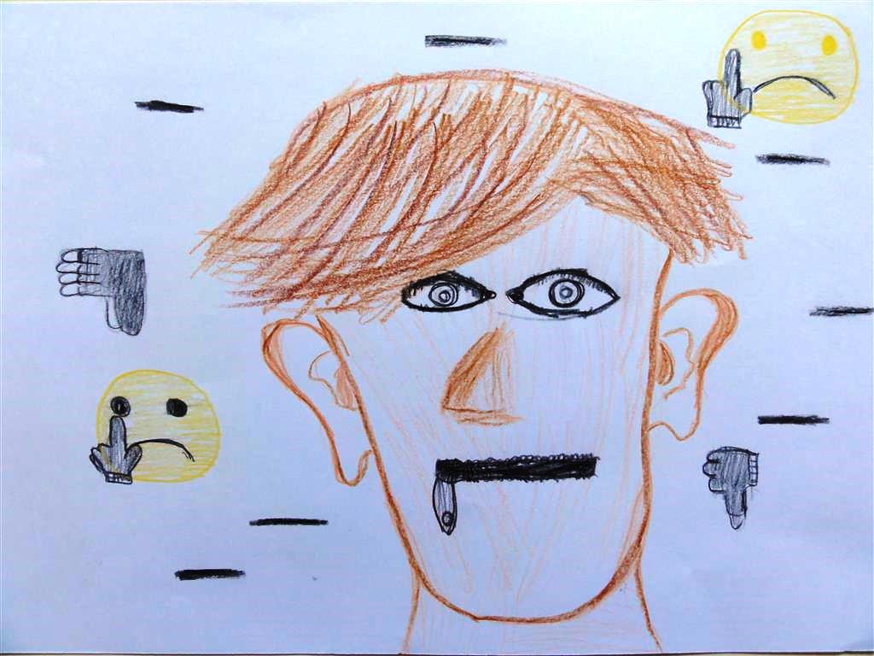
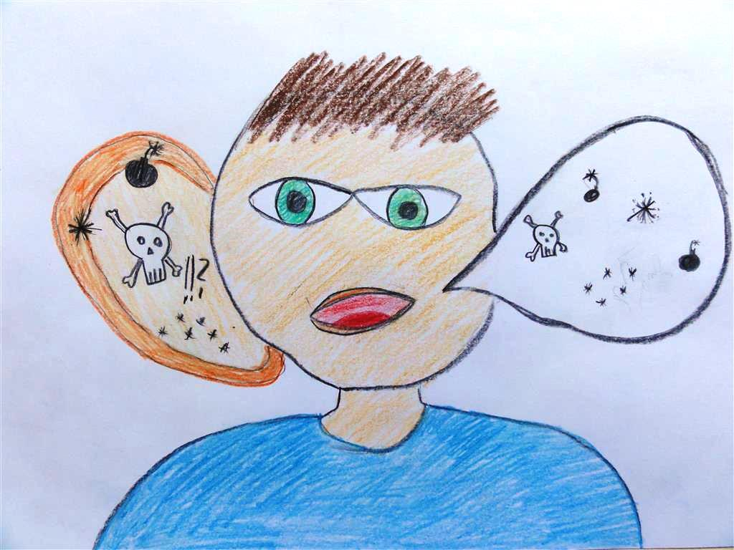
Líná huba holé neštěstí. Der faule Mund ist das große Unglück.
Wer alles sagt, was er will,
der hört auch das, was er nicht will.

Slide 9
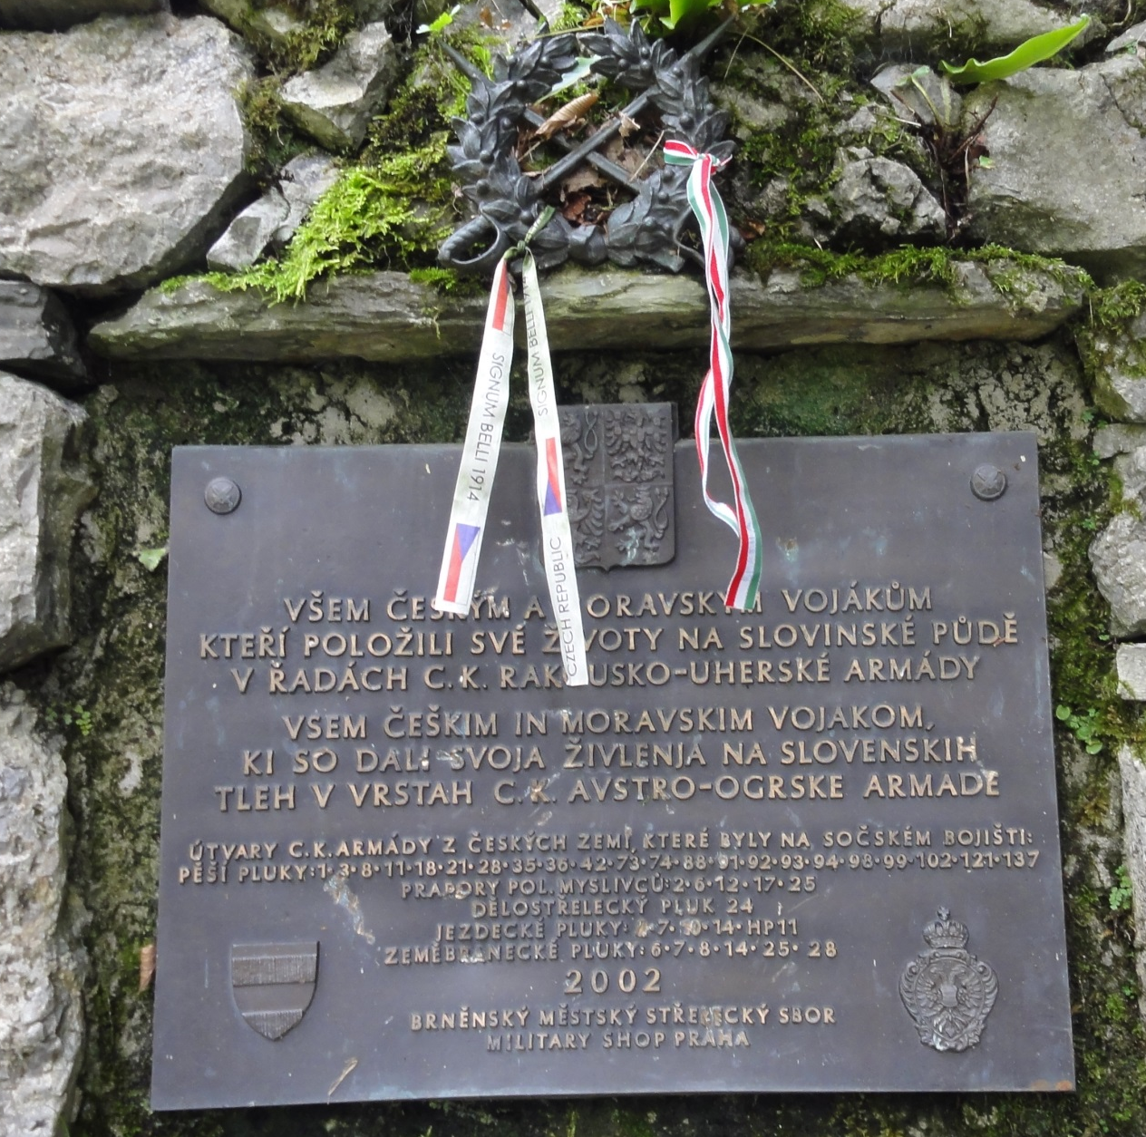
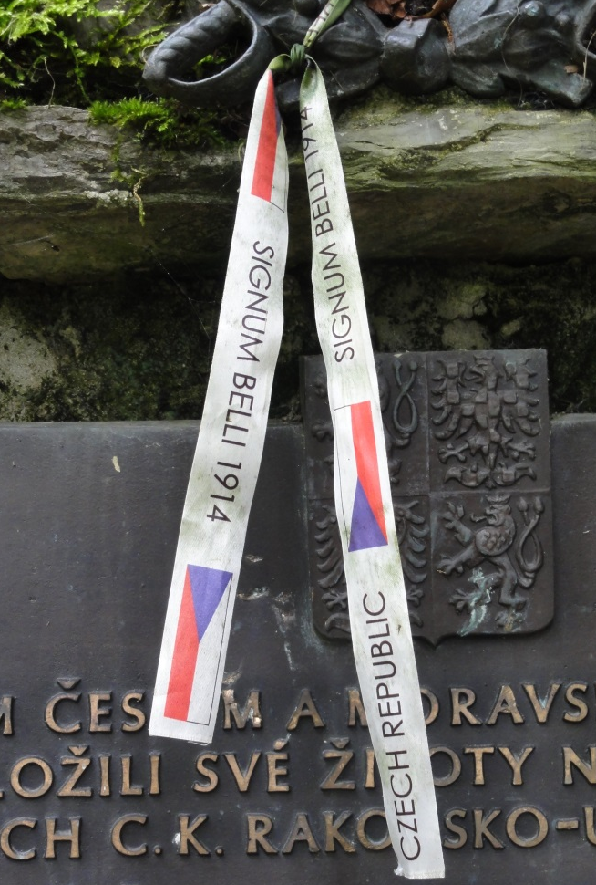
III. Tschechische Spuren in Slowenien

Slide 10
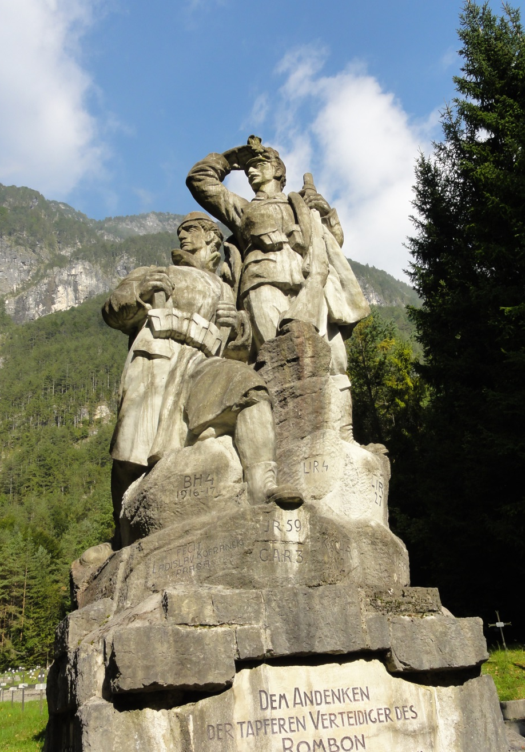

Slide 11
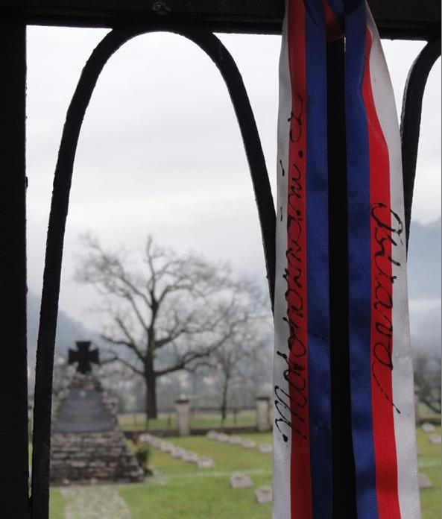
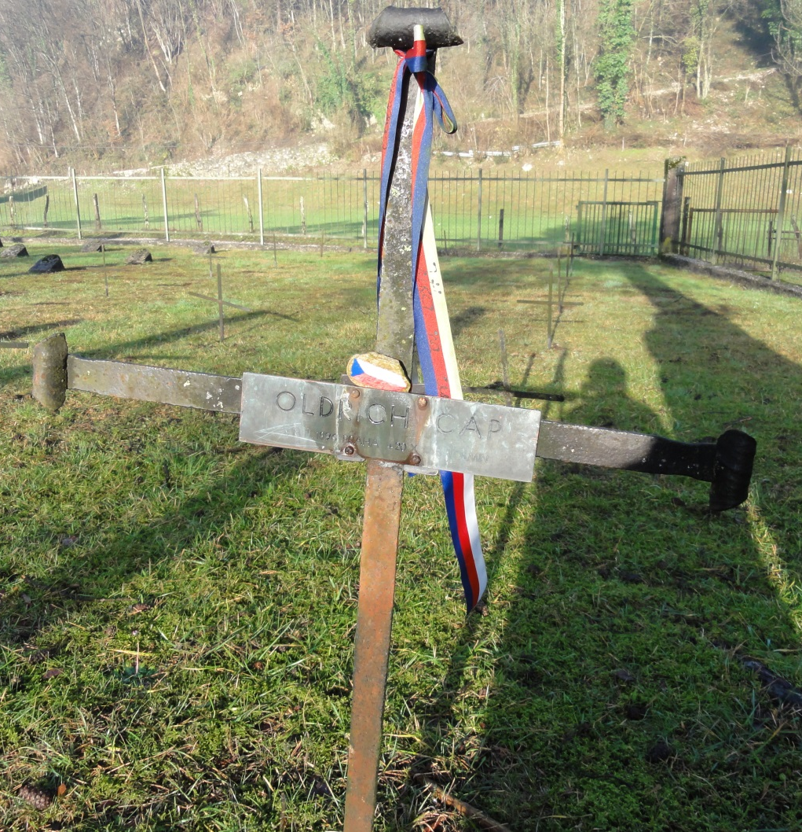

Slide 12
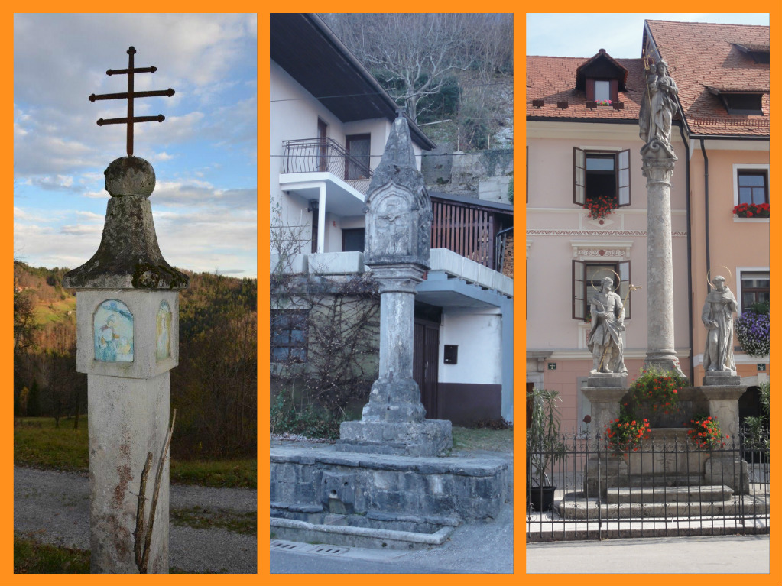
IV. Pestsäulen

Slide 13
V. Alte Sagen über die Pest

Slide 14
VI. Souvenirs aus Prag

Slide 15
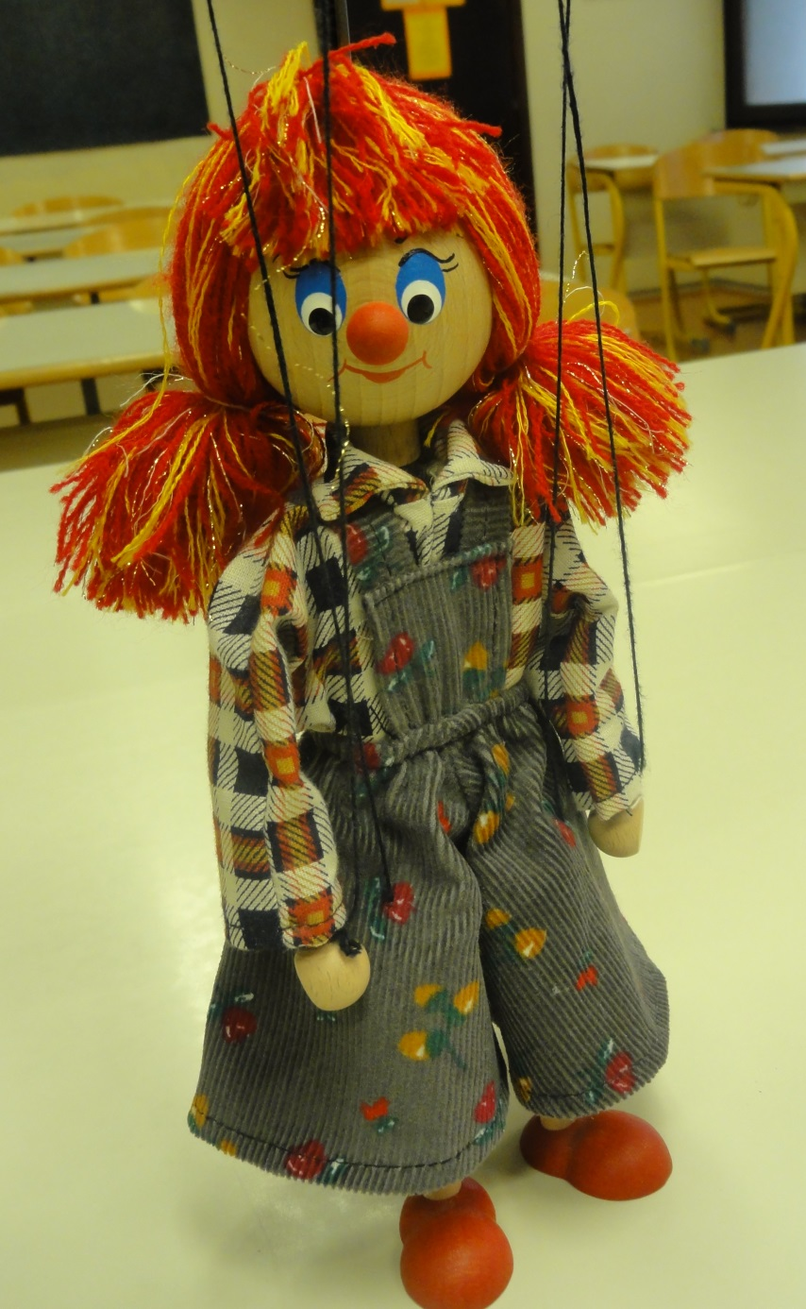
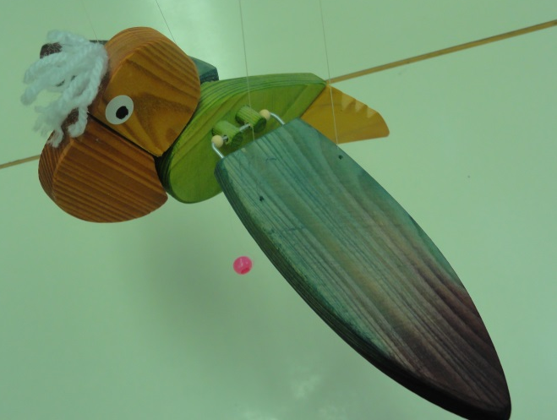
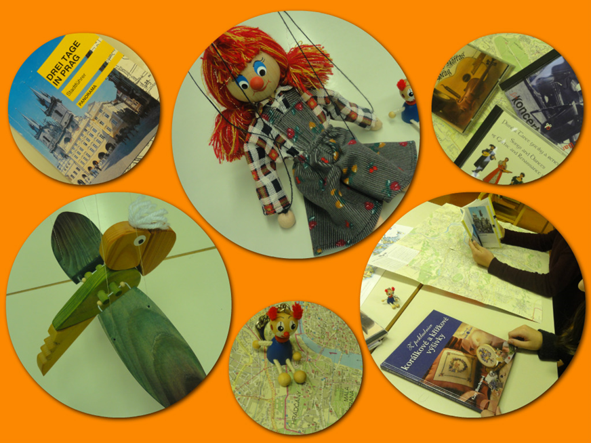

Slide 16
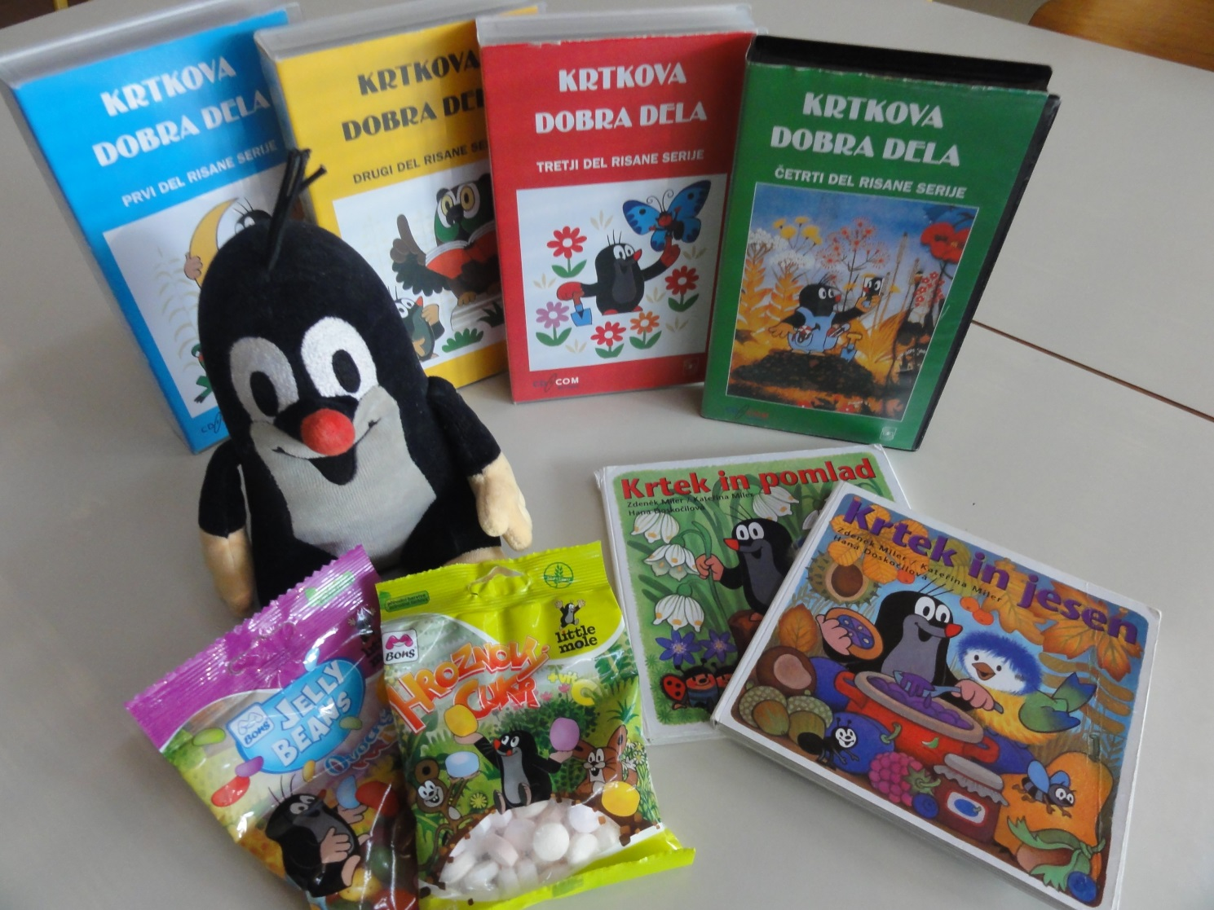
VII. Der kleine Maulwurf und seine Zeichentrickfilme

Slide 17
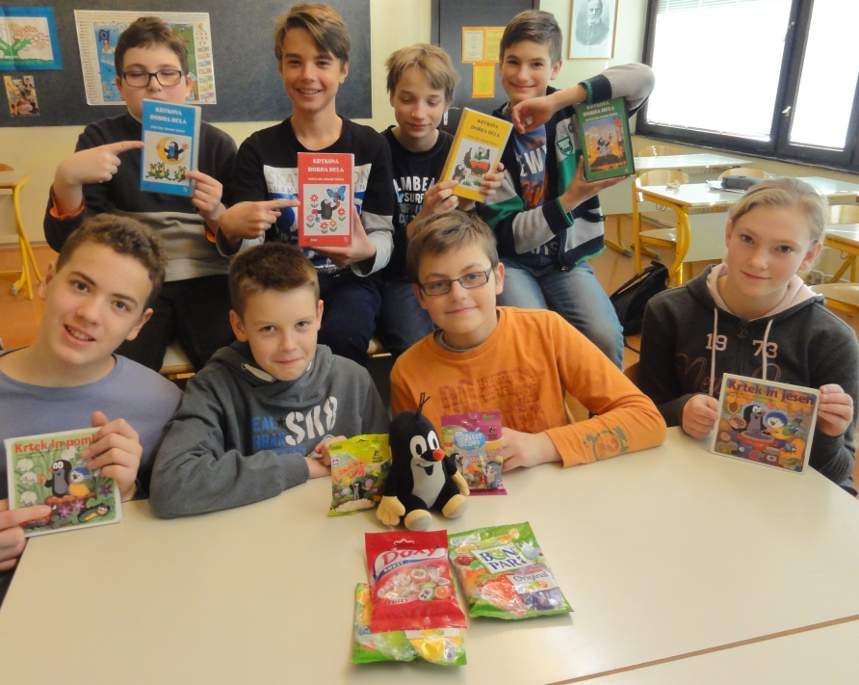
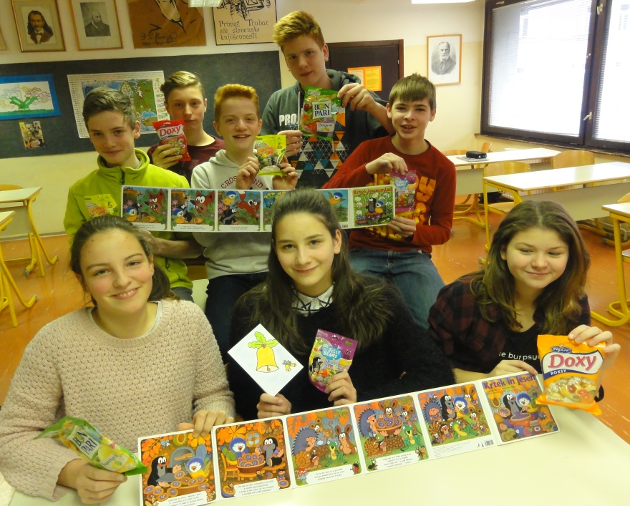
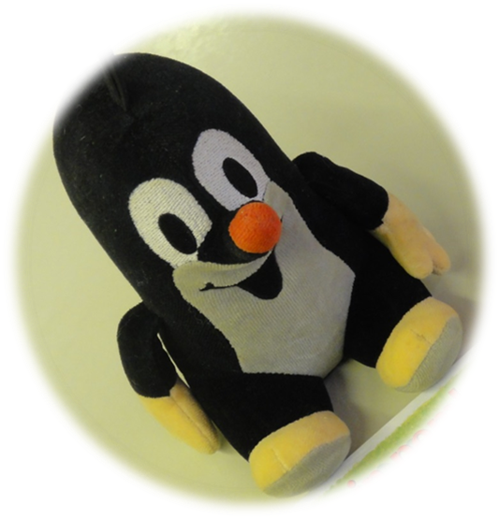
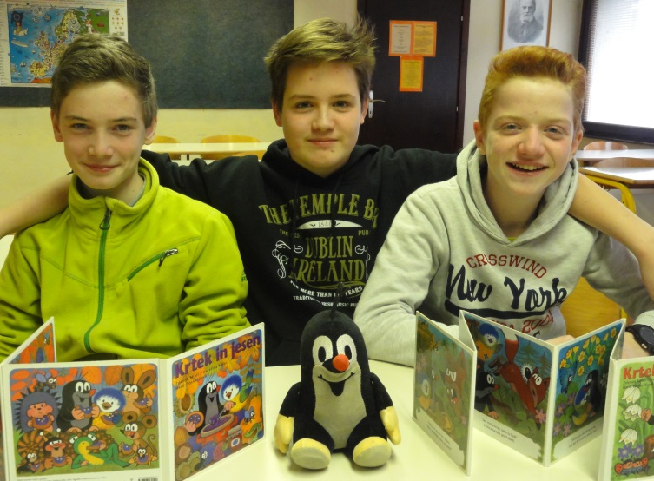
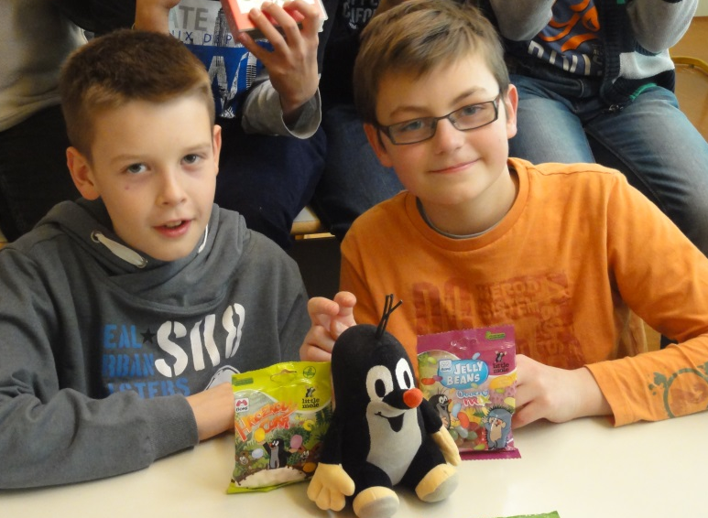

Slide 18
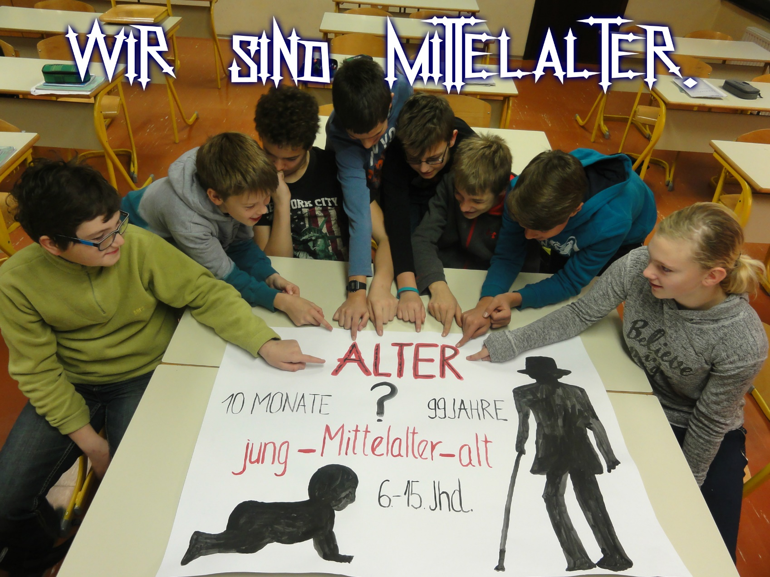
VIII. Das Leben im Mittelalter

Slide 19
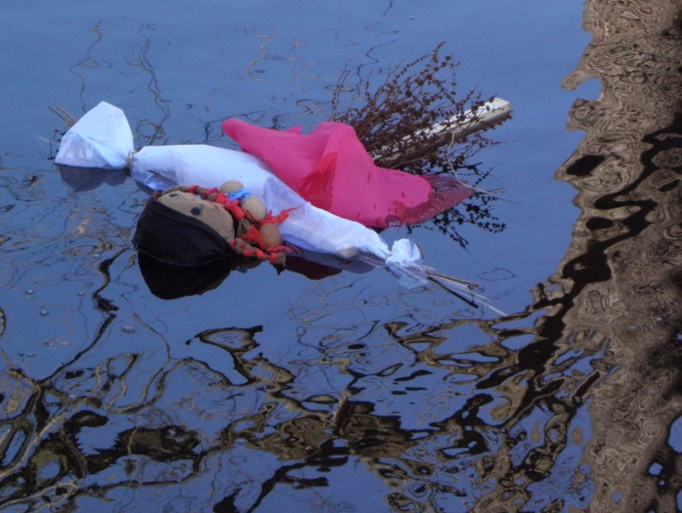
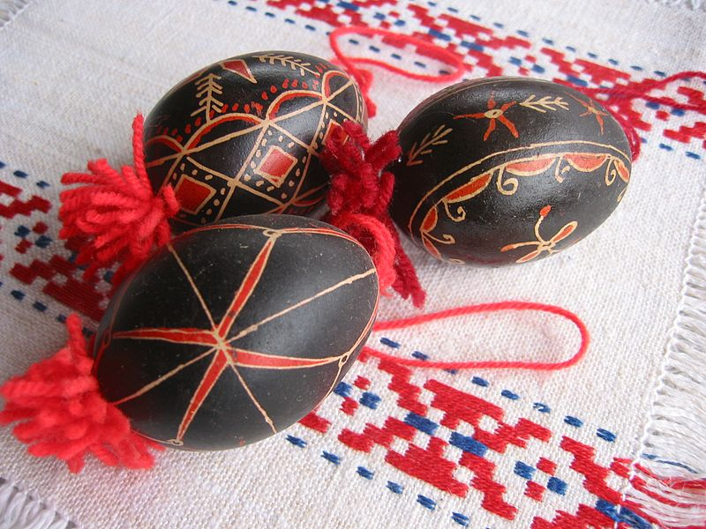
IX. Tschechische und slowenische Osterbräuche

Slide 20
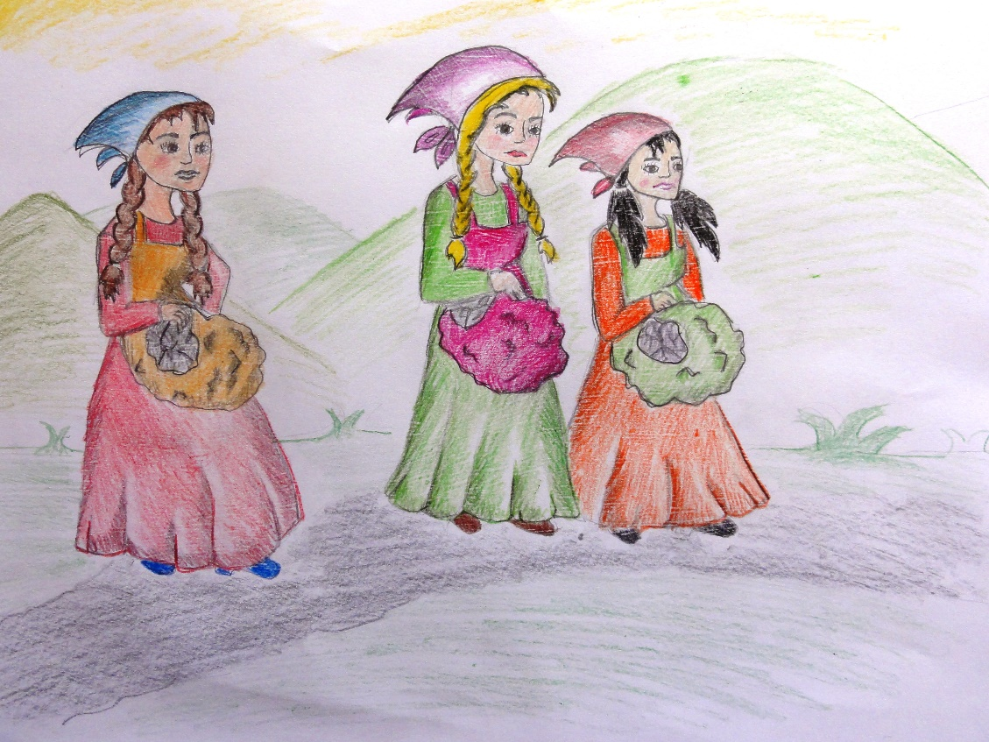
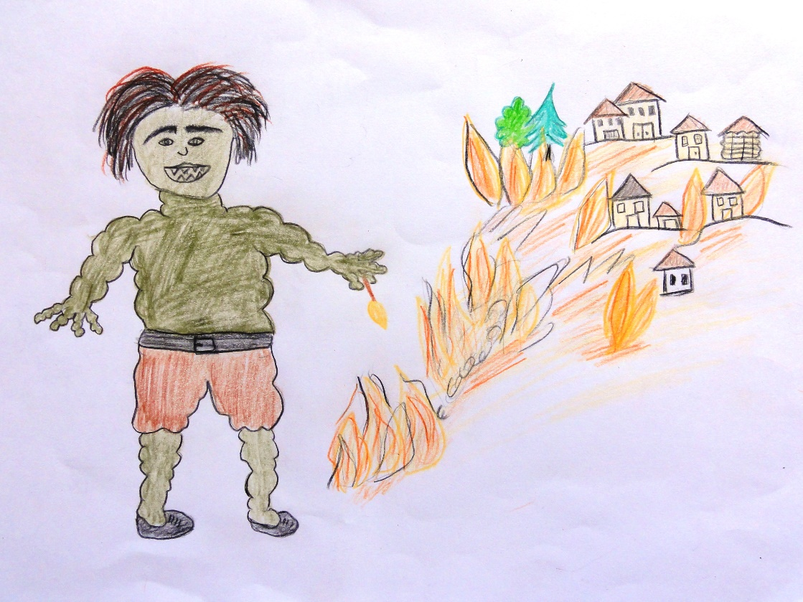
X. Alte tschechische Sagen aus Přimda

Slide 21
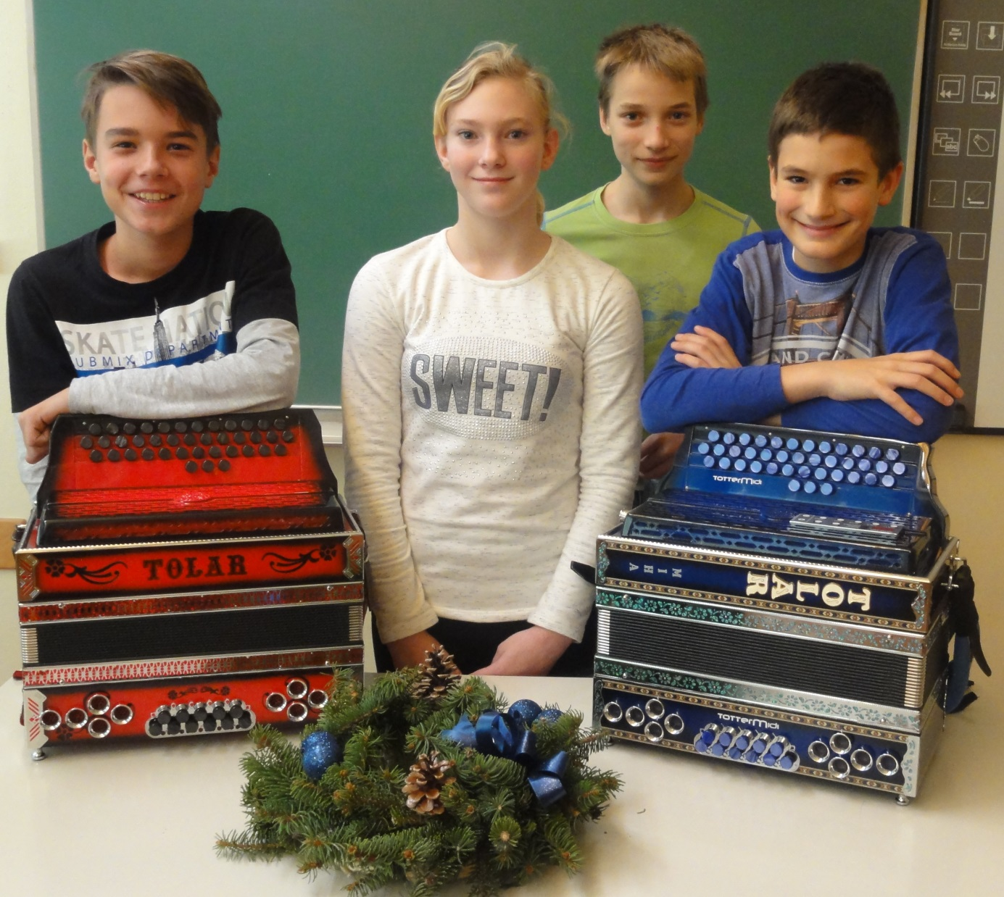
XI. Musik aus Böhmen, Bayern und Slowenien

Slide 22
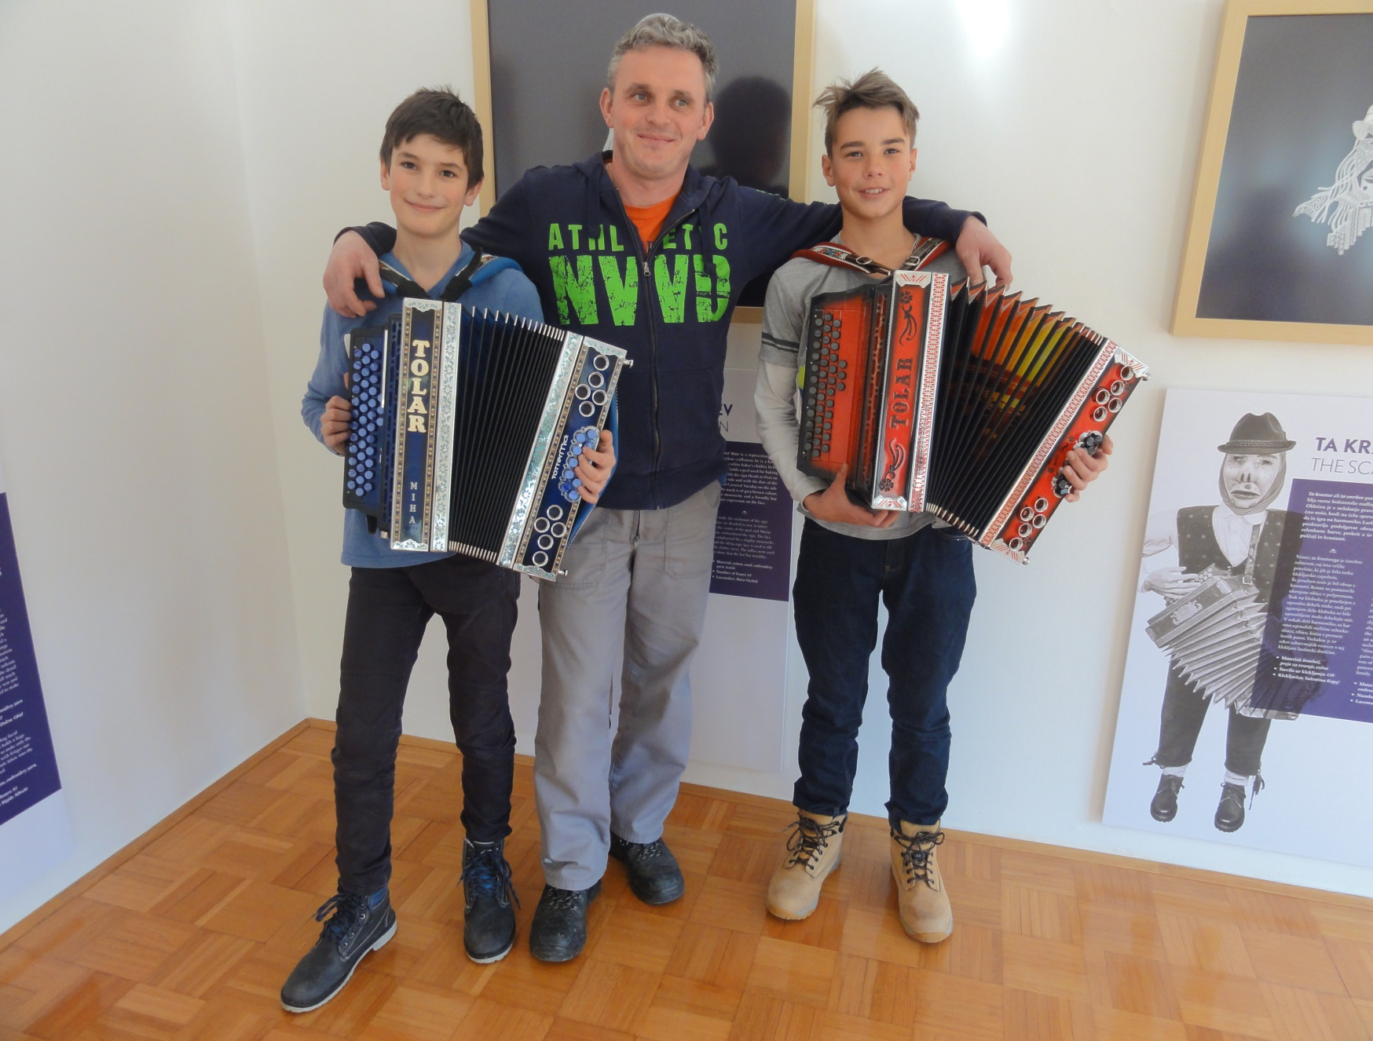

Slide 23
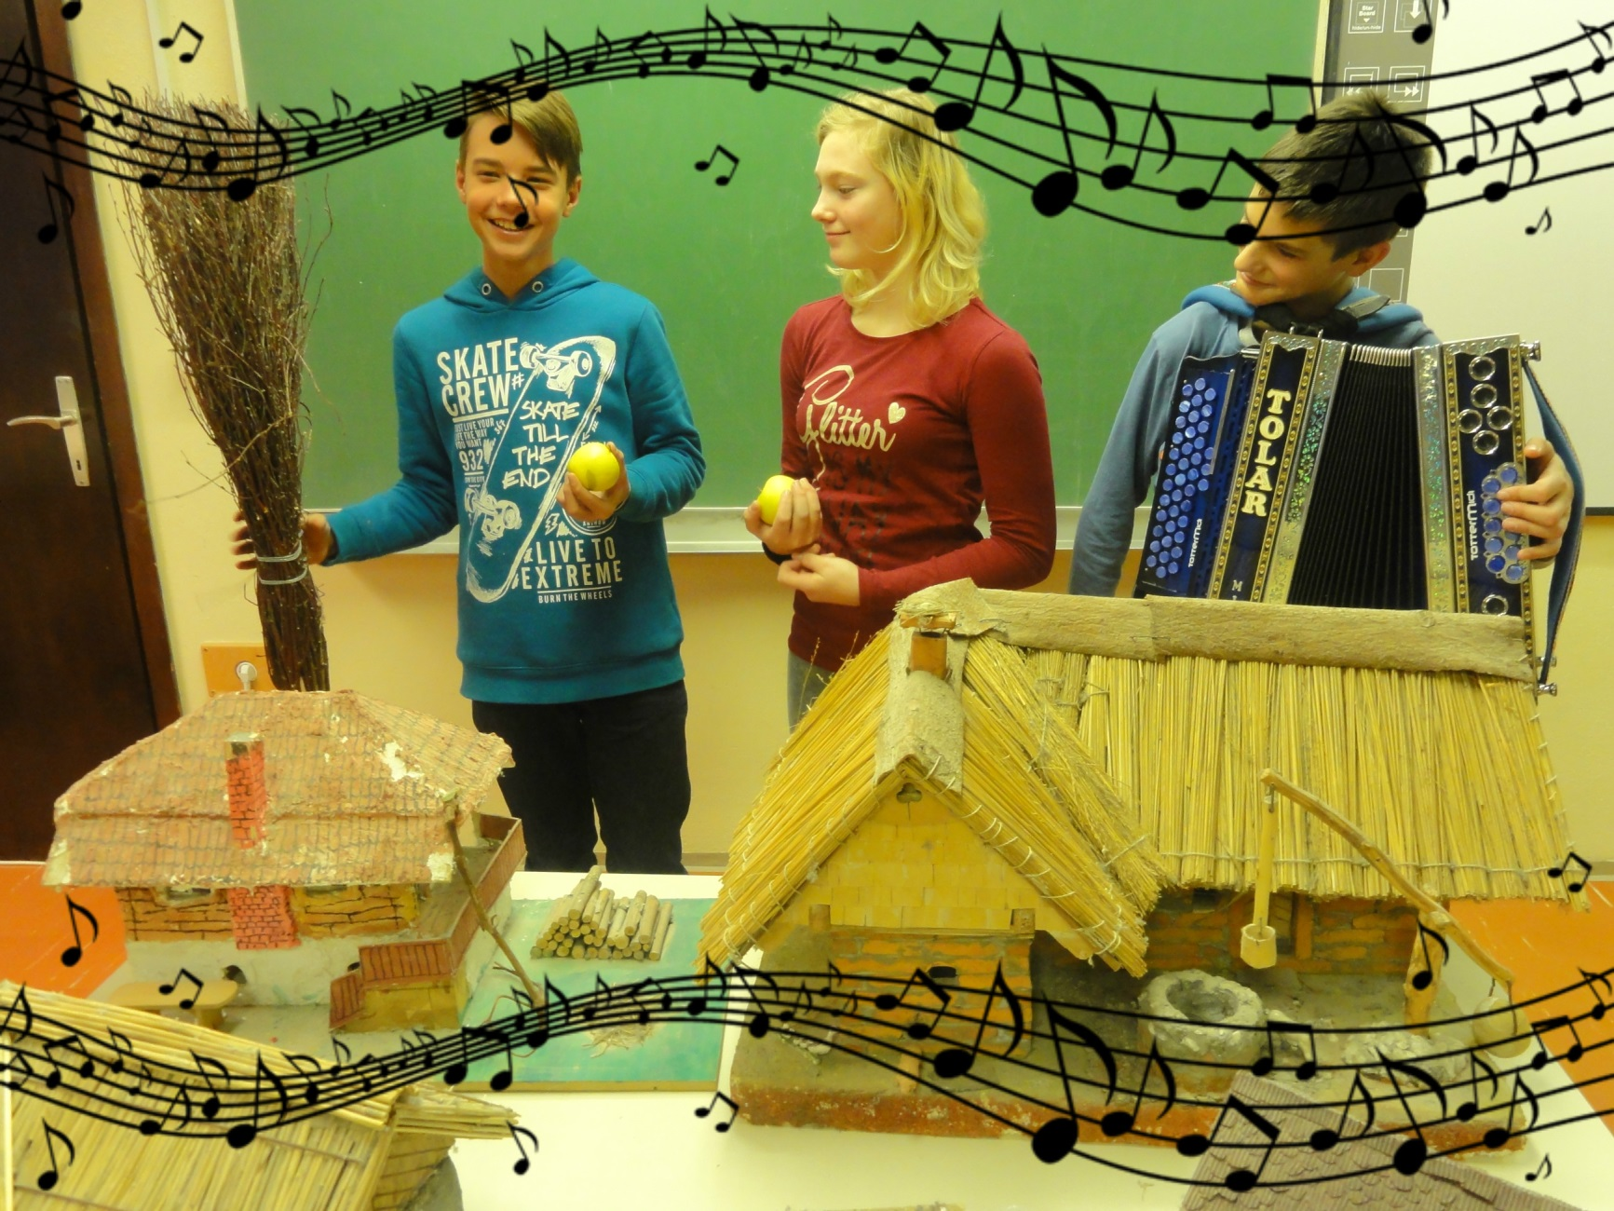

Slide 24
Jung ein Musiker, alt ein Bettler.
???

Slide 25
Bildquellen:
https://www.crossed-flag-pins.com/Friendship-Pins/Czech-Republic/Flag-Pins-Czech-Republic-Slovenia.jpg
http://4.bp.blogspot.com/-TMHDCltsE_4/VPI9LmUlfXI/AAAAAAAAOHk/DBQuWJlFLpE/s1600/whatever-smiley.png

